Slide 1
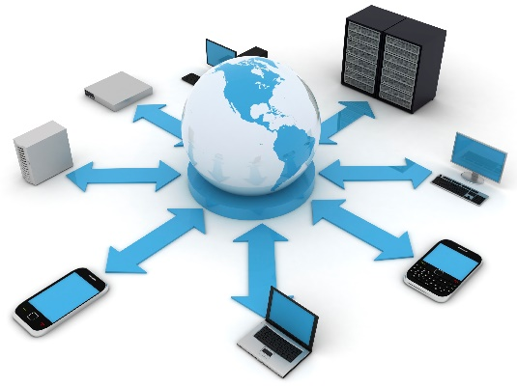

Redes de computadores y laboratorio
Christian Camilo Urcuqui López, MSc

Slide 2




Bibliografía

Slide 3
Parcial. sesiones12 y 13
¿Parcial 20 o 21 de septiembre?
Las sesiones 12 y 13 no habrá clases, pero si se asignara el material de estudio para el estudiante.

Slide 4
Competencias
Identificar los componentes de acceso al medio alambrado.
Describa los medios de transmisión guiados. Describa los tipos de enlaces: medios magnéticos, par trenzado, cable coaxial, líneas eléctricas, fibra óptica (cables de fibras y comparación entre fibra óptica y alambre de cobre).
Explicar los medios de transmisión no guiados.
Describa el espectro electromagnético y la radiotransmisión.
Describa la transmisión por microondas y las políticas del espectro electromagnético.
Describa la transmisión infrarroja y la transmisión por ondas de luz.
Enuncie los tipos de Redes

Slide 5
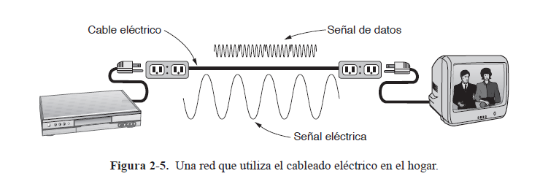
Medios de transmisión
Medios magnéticos
Par trenzado
Cable coaxial
Líneas eléctricas

Slide 6
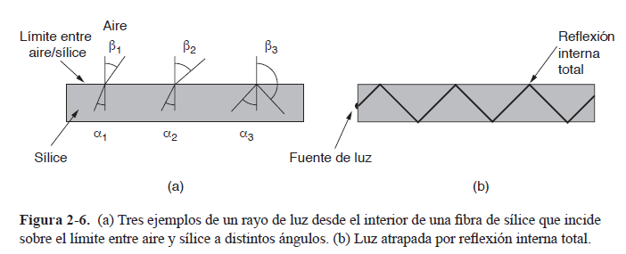
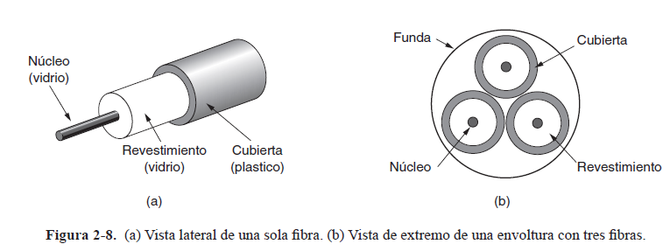
Medios de transmisión
Fibra óptica

Slide 7
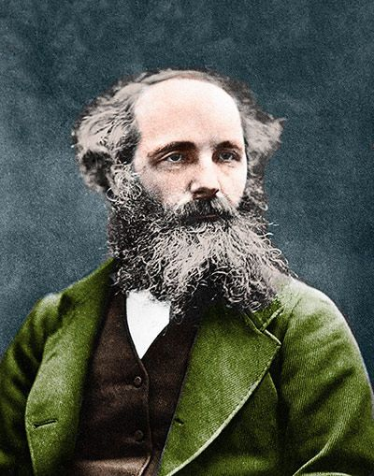
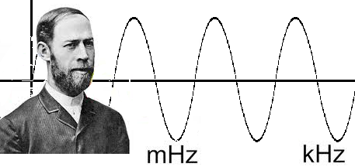
El espectro electromagnético
James Clerk Maxwell predijo estas ondas en 1865 [1]
Heinrich Hertz las observó por primera vez en 1887 [2]

Slide 8
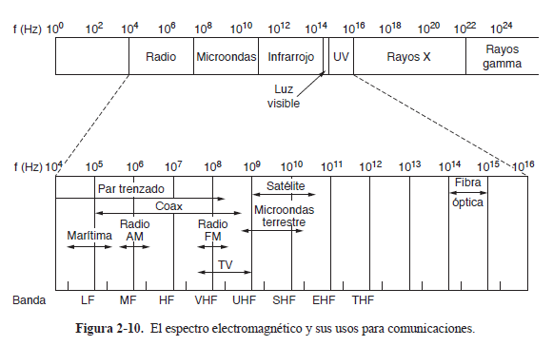
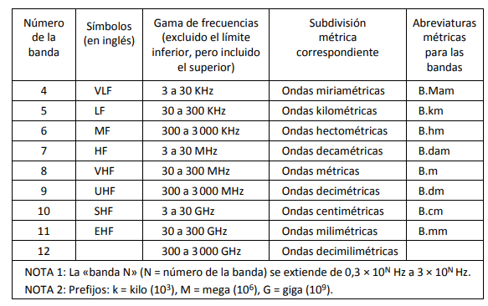
El espectro electromagnético

Slide 9
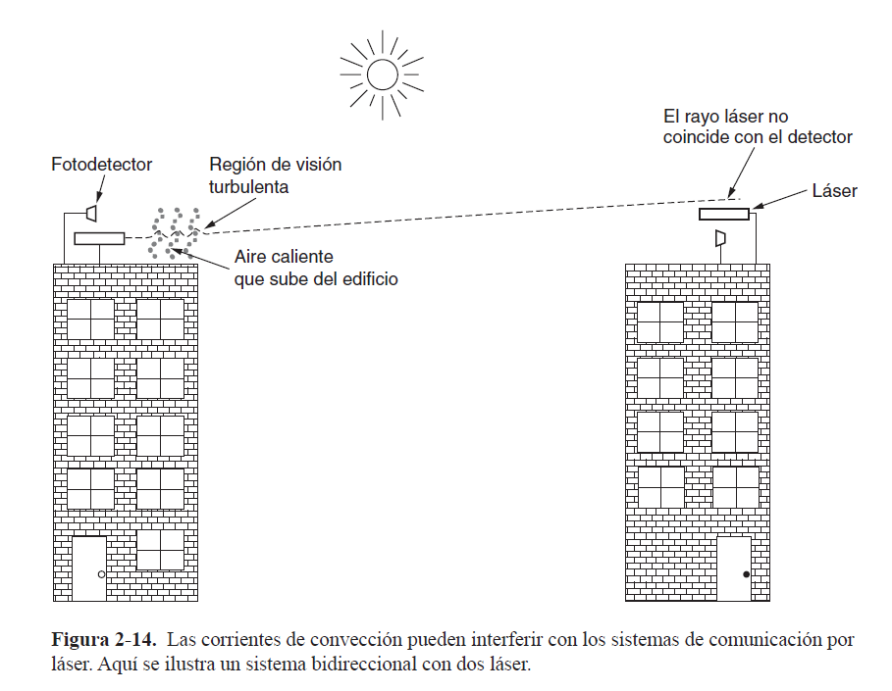
Transmisión por ondas de luz

Slide 10
Clasificación de redes
LAN (Local Area Network)
MAN (Metropolitan Area Network)
WIDE (Wide Area Network)
PAN (Personal Area Network)
Es una red de dispositivos cercanos a su usuario, es decir compuesta por los aparatos que están cerca del mismo. Usualmente tienen pocos metros, los dispositivos están cercanos al punto de acceso y son de uso personal. Dos ejemplos de esta red son: Bluetooth y los sistemas de transmisión.
WLAN (Wireless Local Network)
Una red de área local inalámbrica es una red de computadoras que no están conectadas por un cable, el tráfico de datos es transmitido por ondas de radio. Son menos seguras pero el nivel de ahorro en espacio físico es alto.

Slide 11
Clasificación de redes
WMAN (Wireless Metropolitan Network)
Es una versión inalámbrica de MAN la cual puede llegar a tener un rango de alcance de decenas de kilómetros. Esta tecnología utiliza técnicas basadas en el estándar de comunicaciones WiMAX (Worldwide Interoperability for Microwave Access).
WWAN (Wireless Wide Area Network)
Las redes inalámbricas de área extensa tienen el alcance más amplio de todas las redes inalámbricas. Por esta razón, todos los teléfonos móviles están conectados a una red WWAN, sus tecnologías son: GSM (Global System for Mobile Communication), GPRS (General Packet Radio Service) y UMTS (Universal Mobile Telecommunications System)

Slide 12
Lecturas
Material utilizado | 1. Arboleda, L. (2012). Programación en Red con Java.
 | 2. Harold, E. (2004). Java network programming. " O'Reilly Media, Inc.".
 | 3. Tanenbaum, A. S. (2003). Redes de computadoras. Pearson educación.
Actividades DESPUÉS clase - viernes
 | A1. Leer del libro 1 las páginas 93-107

Slide 13
Competencias, próxima clase
Aplicar las clases y métodos de la API de Java para el desarrollo de multihilos

Slide 14
Referencias
https://www.gettyimages.com/detail/news-photo/james-clerk-maxwell-scottish-physicist-circa-1875-news-photo/525524956
https://www.tek.com/sites/default/files/media/image/hertz.png

